Slide 1

Digital Health
Saeid Eslami (PharmD, PhD)
Professor of Medical Informatics
EslamiS@mums.ac.ir

Slide 2
حجم زیاد اطلاعات و دستورالعملها
تعداد زیاد متقاضیان و منابع محدود
افت ایمنی و کیفیت
چالشها در حوزه سلامت

Slide 3
حجم زیاد اطلاعات و دستورالعملها
تخصصی و فوق تخصصی شدن پزشکی
  چالشها خصوصا در غیاب پزشکی خانواده!
تصمیم یارها
  انفورماتیک مجهز شده به کامپیوتر و اینترنت
  فناوری های هوشمند
  هوش مصنوعی

Slide 4
تعداد زیاد متقاضیان و منابع محدود
پیشرفت در درمان و بهداشت اما بیماریها و ناهنجاری های جدید
پیر شدن جامعه و تقاضای بیشتر
کاهش نیروی کار با کاهش زاد و ولد
  منابع بیمه
  منابع دولت
  جیب بیمار

Slide 5
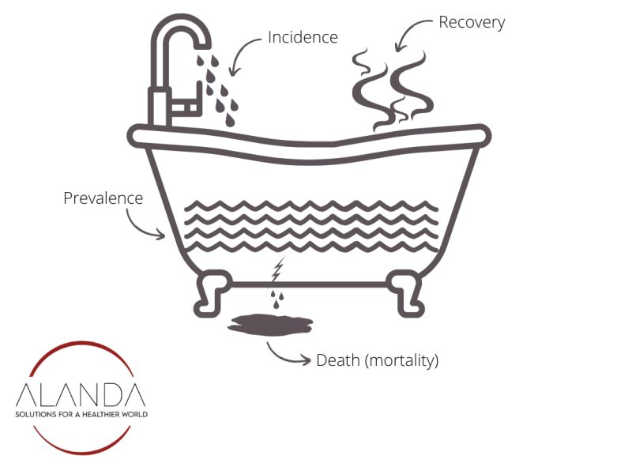
تعداد زیاد متقاضیان و منابع محدود

Slide 6
چه باید کرد!؟
بهبود ارتباط
تصمیم یارها
پزشکی شخصی ساز شده
طب بازساختی
واگذاری کار به مردم
انفورماتیک و هوش مصنوعی

Slide 7
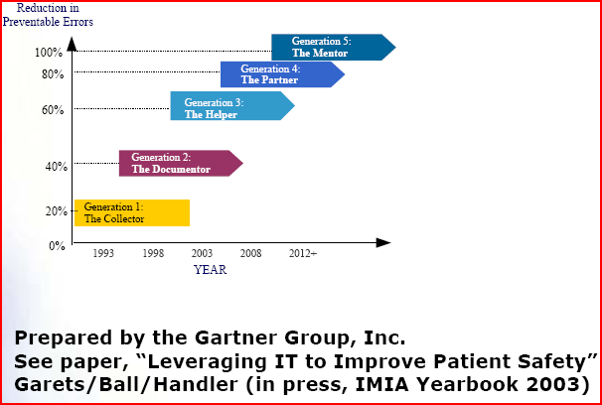

Slide 8
چگونه شانس موفقیت بیشتری داریم ...
هدف گذاری
  کیفیت و ایمنی یا ...
داده و با کیفیت
پرهیز از پیپچیدگی بیش از حد برای بالین و مردم
  مثال دوز آمینوگلیکوزیدها
نیازسنجی
  مشاور☺

Slide 9
چگونه شانس موفقیت بیشتری داریم ...
فناوری برای پزشکی!
  انفورماتیک یا انفورماتیک پزشکی
ارزیابی در واقعیت و تاثیر بر پیامد
  پیوند کبد/ناباروری
نگاه به توانایی، فرایندهای جاری و تعارضها
  بار کاری بالا و خدمات کمیت محور
  نسخه نویسی الکترونیک: آموزش و فرایند!
  ندولهای تیروئید و تعارض منافع
انتظارات واقعی و خطر بزرگنمایی!

Slide 10
رفتارسازی
تداعی گری
سهولت/تنش شناختی
اثر هاله
اکتشاف عاطفی در برابر اکتشاف منطقی (علت/رابطه/الگو)
دسترسی پذیری-آبشار دسترسی پذیری-شبهه اتفاق (pseudo-event)

Slide 11
... رفتارسازی
    تجربه تکراری
    تصویر واضح
    پیش زمینه سازی
    حس و حال خوب
سهولت شناختی
    آشنا به نظر میرسد
    درست به نظر میرسد
    خوب به نظر میرسد
    بیزحمت به نظر میرسد

